Slide 1





Môn học
THỰC HÀNH LẬP TRÌNH MẠNG
Chủ đề:
QUẢN LÝ TOUR DU LỊCH
Nhóm 9
DHTI15A1HN

Slide 2


Các thành viên
Hoàng Văn Lực
Huỳnh Hoàng Long
Trịnh Quốc Khánh

Slide 3

PHÂN CHIA CÔNG VIỆC
1. Huỳnh Hoàng Long: Tìm hiểu đề tài, cùng Khánh làm code
QUẢN LÝ TOUR DU LỊCH QUẢN LÝ TOUR DU LỊCH
QUẢN LÝ TOUR DU LỊCH QUẢN LÝ TOUR DU LỊCH
2. Trịnh Quốc Khánh: Làm video hướng dẫn code và chạy chương trình code
3. Hoàng Văn Lực: Làm powerpoint và báo cáo word

Slide 4


QUẢN LÝ TOUR DU LỊCH QUẢN LÝ TOUR DU LỊCH QUẢN LÝ TOUR DU LỊCH
Đề tài
Xây dựng chương trình quản lý Tour cho công ty du lịch

Slide 5

1. Tổng quan đề tài
Nội dung chính
2. Thực trạng nghiên cứu đề tài
3. Giới thiệu công cụ và công nghệ của phần mềm
4.Phân tích hệ thống
5. Biểu đồ thực hiện chức năng

Slide 6
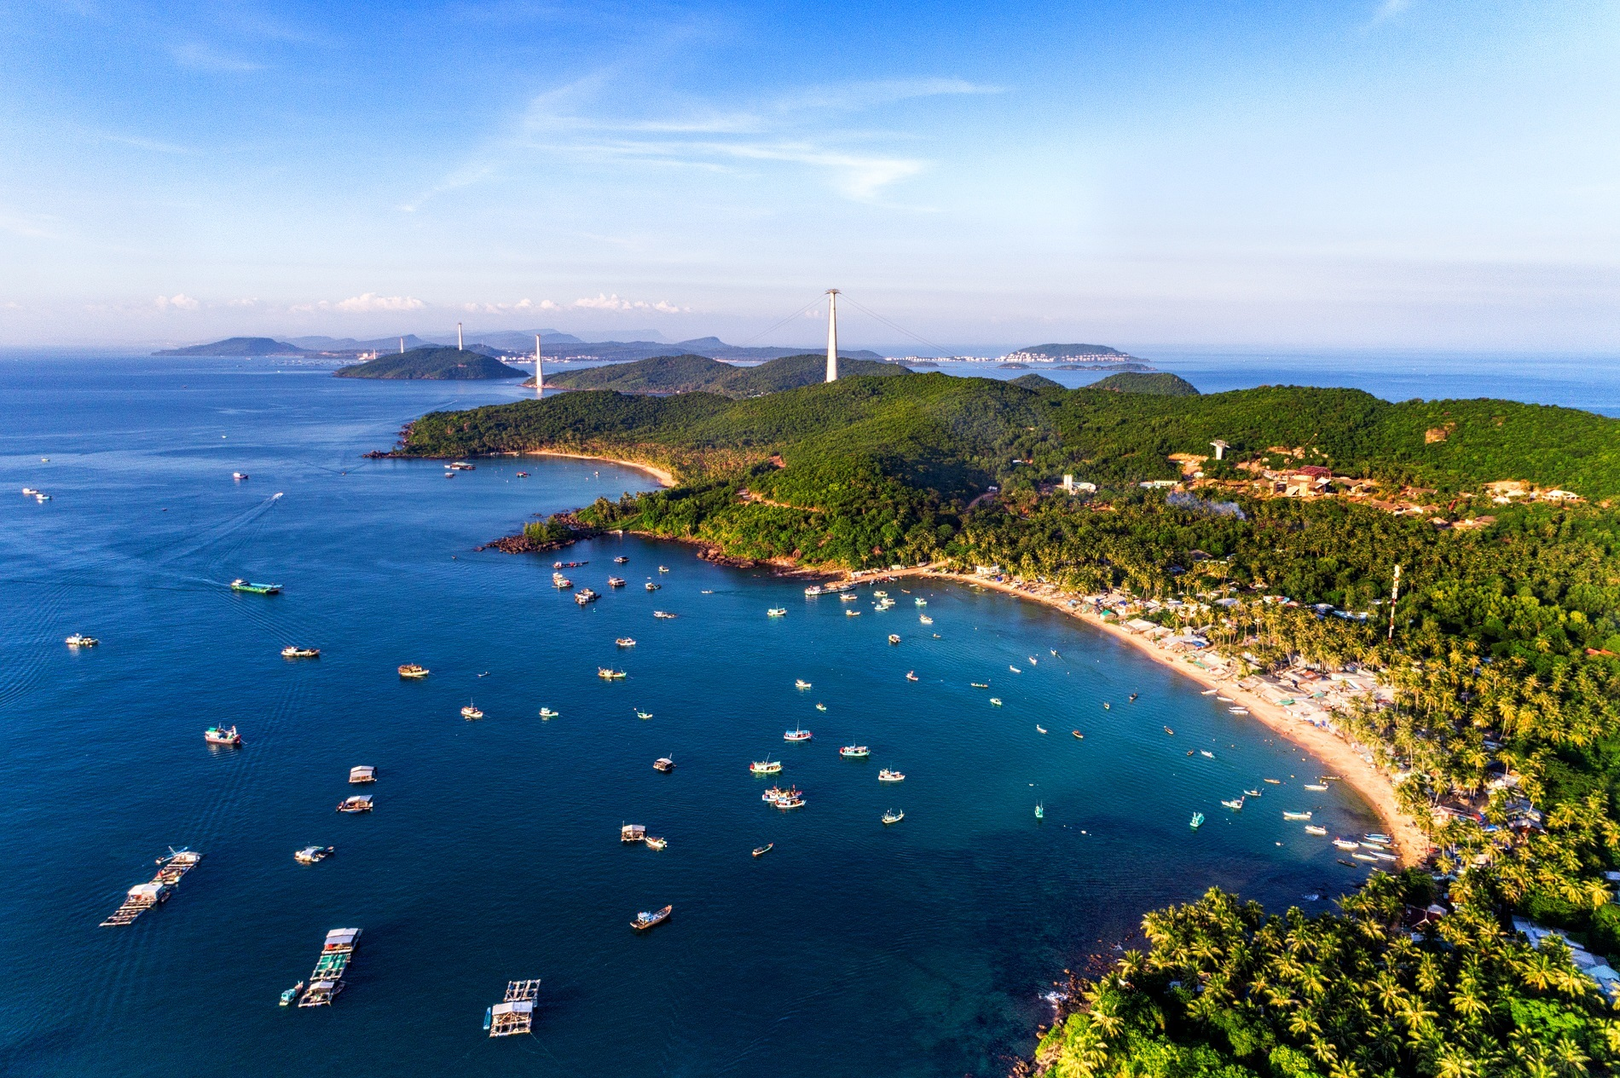
TỔNG QUAN ĐỀ TÀI
Quản lý tour du lịch là một đề tài đã được thực hiện rất nhiều với các bài toán quản lý. Việc đưa các phần mềm vào quản lý là rất hữu ích, vì phần mềm mang lại hiệu quả rất cao khi chúng ta chỉ cần bỏ một ít thời gian ra thao tác phần mềm sẽ quản lý và lưu trữ thông tin và dữ liệu đạt hiệu quả cao tiện lợi nhanh chóng và không bị sai sót.
Trong phạm vi báo cáo của nhóm em đề cập đến các vấn đề quản lý tour du lịch ở các địa điểm như du lịch Đà Lạt, Du lịch Nha Trang, Du lịch Phú Quốc...

Slide 7
TỔNG QUAN ĐỀ TÀI
Quản lý tour du lịch là một đề tài đã được thực hiện rất nhiều với các bài toán quản lý. Việc đưa các phần mềm vào quản lý là rất hữu ích, vì phần mềm mang lại hiệu quả rất cao khi chúng ta chỉ cần bỏ một ít thời gian ra thao tác phần mềm sẽ quản lý và lưu trữ thông tin và dữ liệu đạt hiệu quả cao tiện lợi nhanh chóng và không bị sai sót.
Trong phạm vi báo cáo của nhóm em đề cập đến các vấn đề quản lý tour du lịch ở các địa điểm như du lịch Đà Lạt, Du lịch Nha Trang, Du lịch Phú Quốc...

Slide 8

THỰC TRẠNG NGHIÊN CỨU ĐỀ TÀI
Với sự phát triển mạnh mẽ của cách mạng số và cuộc đổi mới 4.0 được áp dụng mạnh vào các ngành dịch vụ để thay đổi cách làm truyền thống để tối ưu hoá công việc. Trong lĩnh vực quản lý tour du lịch việc điều chỉnh và bổ sung thông tin cững gặp rất nhiều khó khăn và khó điều chỉnh trong việc sắp xếp tour, mất nhiều thời gian tìm kiếm và sửa đổi, độ chính xác không cao.
Do đó hiện đại hoá các hoạt động của công ty và Quản Lý Tour du lịch ngày càng cấp thiết hơn. Việc ứng dụng vào công tác quản lý giúp cho các nhân viên không còn phải thao tác thủ công , nâng cao hiệu quả công việc, tiết kiệm thời gian, nhân viên trực cho công ty

Slide 9
THỰC TRẠNG NGHIÊN CỨU ĐỀ TÀI
Với sự phát triển mạnh mẽ của cách mạng số và cuộc đổi mới 4.0 được áp dụng mạnh vào các ngành dịch vụ để thay đổi cách làm truyền thống để tối ưu hoá công việc. Trong lĩnh vực quản lý tour du lịch việc điều chỉnh và bổ sung thông tin cững gặp rất nhiều khó khăn và khó điều chỉnh trong việc sắp xếp tour, mất nhiều thời gian tìm kiếm và sửa đổi, độ chính xác không cao.
Do đó hiện đại hoá các hoạt động của công ty và Quản Lý Tour du lịch ngày càng cấp thiết hơn. Việc ứng dụng vào công tác quản lý giúp cho các nhân viên không còn phải thao tác thủ công , nâng cao hiệu quả công việc, tiết kiệm thời gian, nhân viên trực cho công ty

Slide 10

GIỚI THIỆU CÔNG CỤ VÀ CÔNG NGHỆ ÁP DỤNG
Sử dụng ngôn ngữ lập trình Java và MySQL trong quản lý dữ liệu.
Áp dụng mô hình MVC (Model-View-Controller) để thiết kế hệ thống.
XAMPP là một phần mềm cho phép giả lập môi trường sever hosting ngay trên máy tính của bạn, cho phép bạn chạy demo website mà không cần phải mua hosting hay VPS.
JDBC (Java Database Connectivity) là một chuẩn API (Application Program Interface) cho phép kết nối các chương trình viết bởi Java với các hệ quản trị cơ sở dữ liệu.

Slide 11
GIỚI THIỆU CÔNG CỤ VÀ CÔNG NGHỆ ÁP DỤNG
Sử dụng ngôn ngữ lập trình Java và MySQL trong quản lý dữ liệu.
Áp dụng mô hình MVC (Model-View-Controller) để thiết kế hệ thống.
XAMPP là một phần mềm cho phép giả lập môi trường sever hosting ngay trên máy tính của bạn, cho phép bạn chạy demo website mà không cần phải mua hosting hay VPS.
JDBC (Java Database Connectivity) là một chuẩn API (Application Program Interface) cho phép kết nối các chương trình viết bởi Java với các hệ quản trị cơ sở dữ liệu.

Slide 12
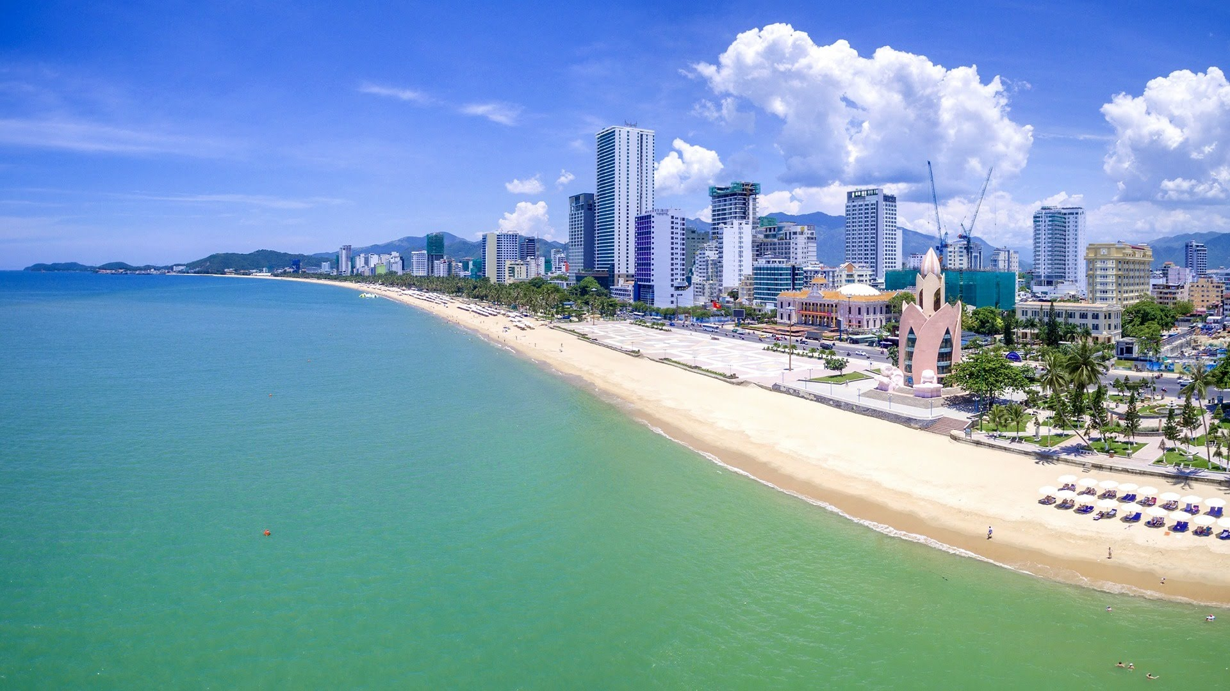
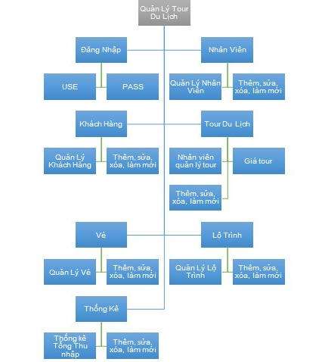

Phân tích hệ thống
Sơ đồ phân rã chức năng

Slide 13
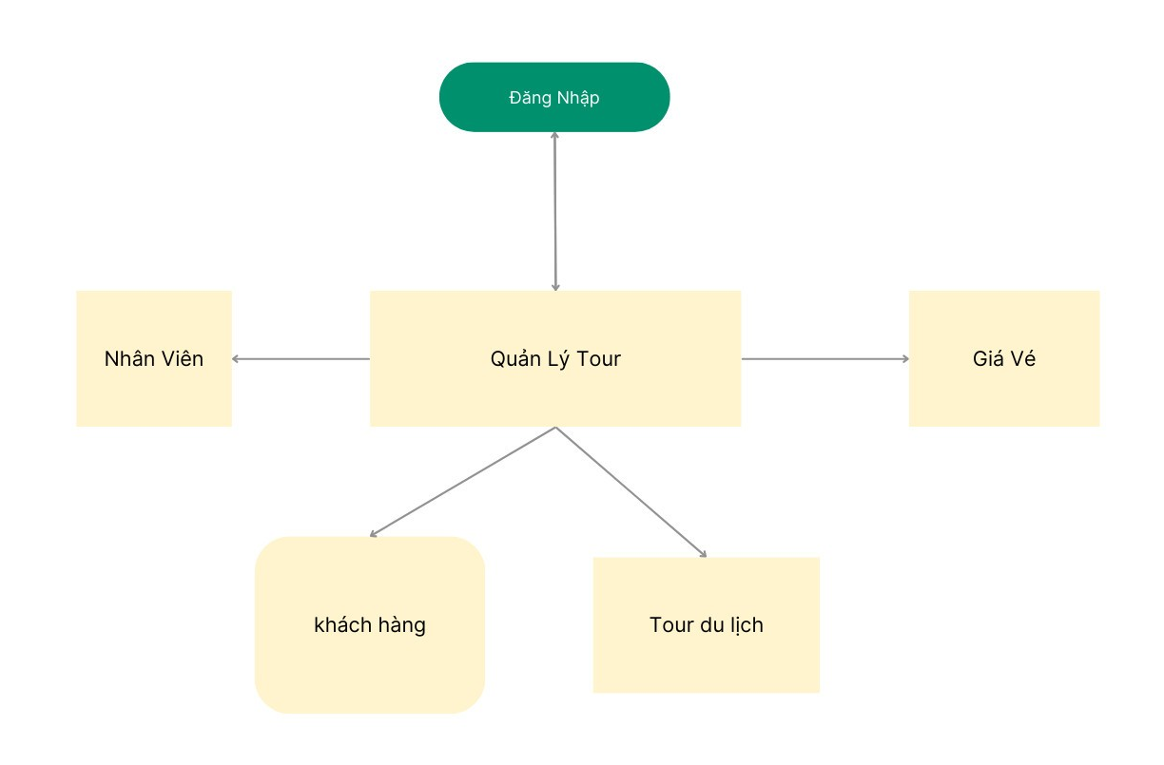
Phân tích hệ thống
SƠ ĐỒ LUỒNG SỰ KIỆN

Slide 14
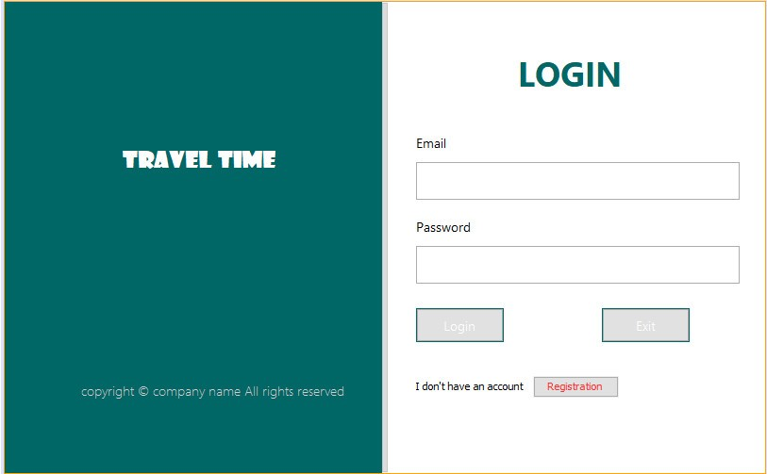
BIỂU ĐỒ THỰC HIỆN CHỨC NĂNG

Slide 15

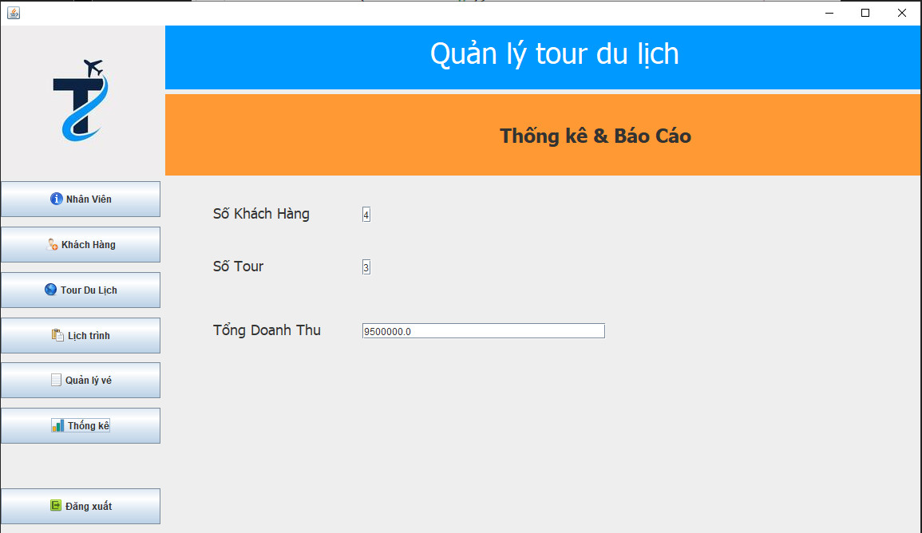
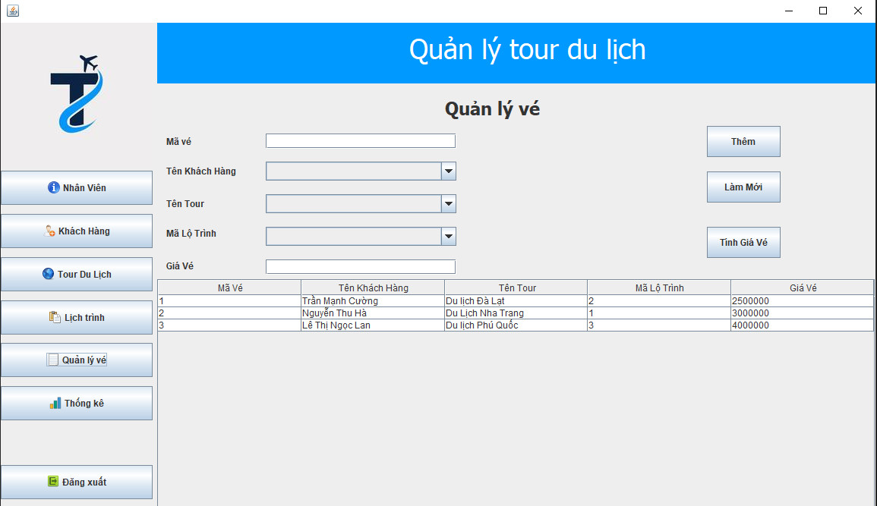
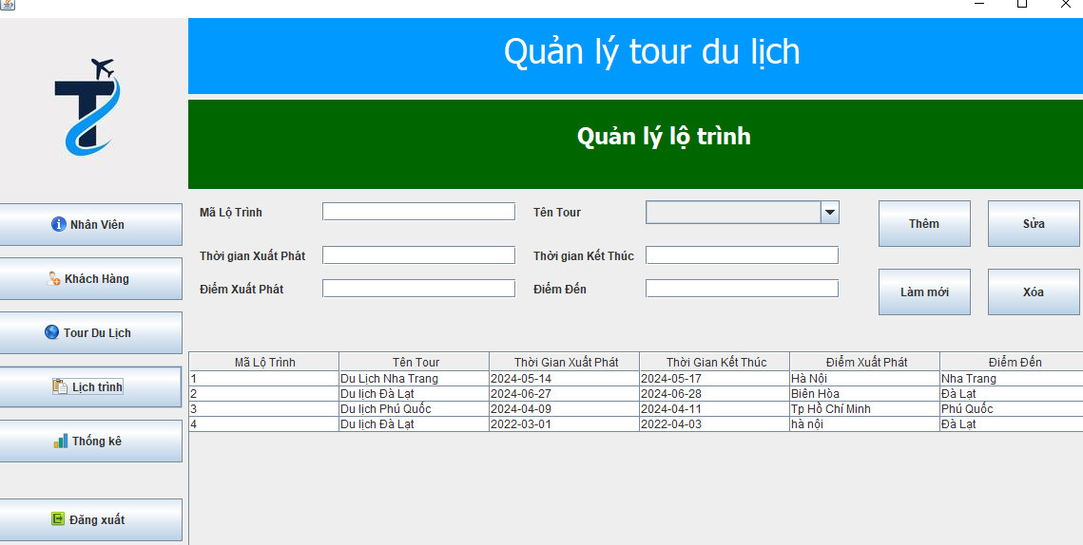
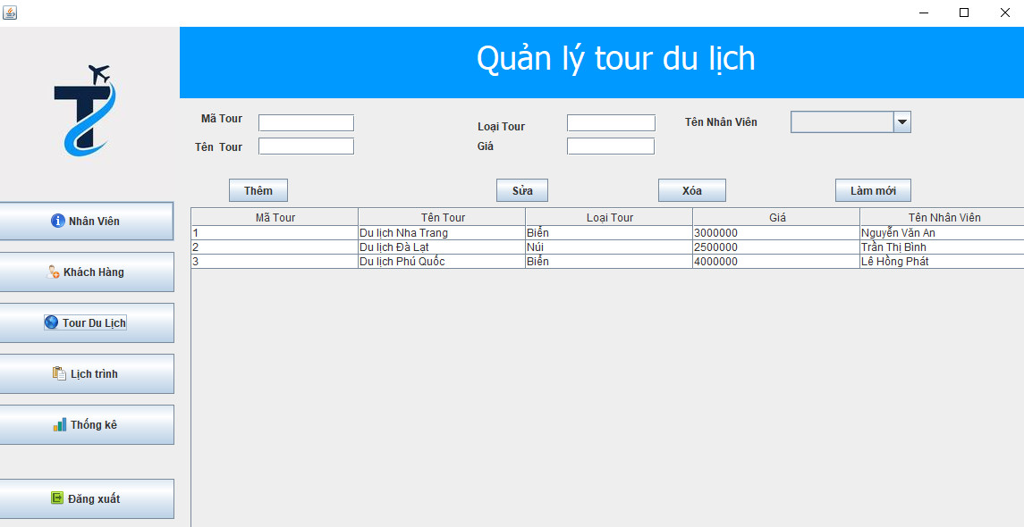
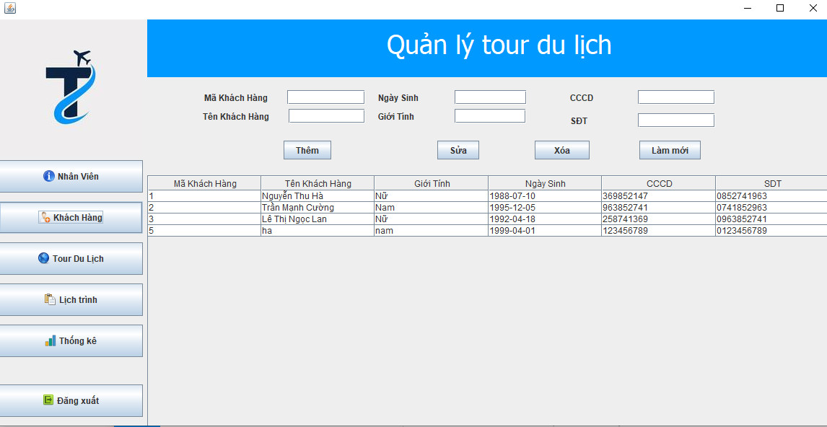
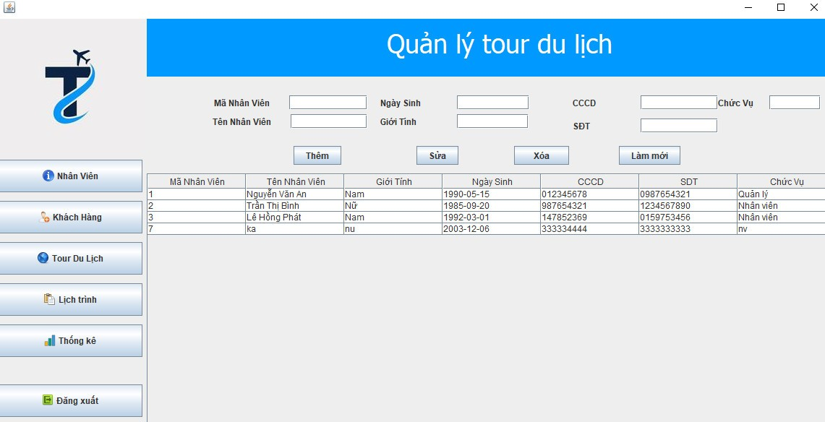
BIỂU ĐỒ THỰC HIỆN CHỨC NĂNG

Slide 16
BIỂU ĐỒ THỰC HIỆN CHỨC NĂNG
Use nhân viên

Slide 17
BIỂU ĐỒ THỰC HIỆN CHỨC NĂNG
Use khách hàng

Slide 18
BIỂU ĐỒ THỰC HIỆN CHỨC NĂNG
Use Tour du lịch

Slide 19
BIỂU ĐỒ THỰC HIỆN CHỨC NĂNG
Use lộ trình

Slide 20
BIỂU ĐỒ THỰC HIỆN CHỨC NĂNG
Use giá vé

Slide 21
BIỂU ĐỒ THỰC HIỆN CHỨC NĂNG
Use thống kê

Slide 22
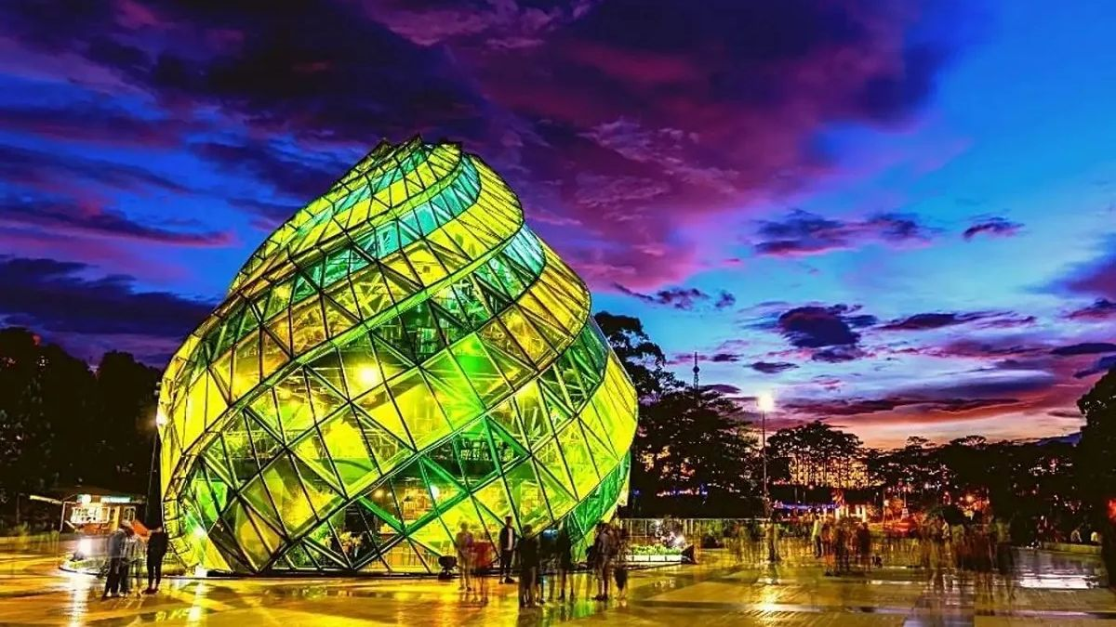
Cảm ơn
mọi người
đã lắng nghe!

